Slide 1
2ª Sesión Extraordinaria 2025

Slide 2
Pase de lista y verificación de quórum

Slide 3
Orden del día
1. Bienvenida
2. Pase de lista y verificación de quorum para sesionar
3. Aprobación del orden del día
4. Circular interna 01/2025
5. Informe de Pre Auditoría y sugerencias de mejora
6. Plan de Capacitación en temas de Igualdad Laboral y No Discriminación 2025
7. Propuesta de acciones de mejora
8. Asuntos generales
9. Lectura de acuerdos
10. Cierre de sesión

Slide 4
4. Circular interna 01/2025

Slide 5
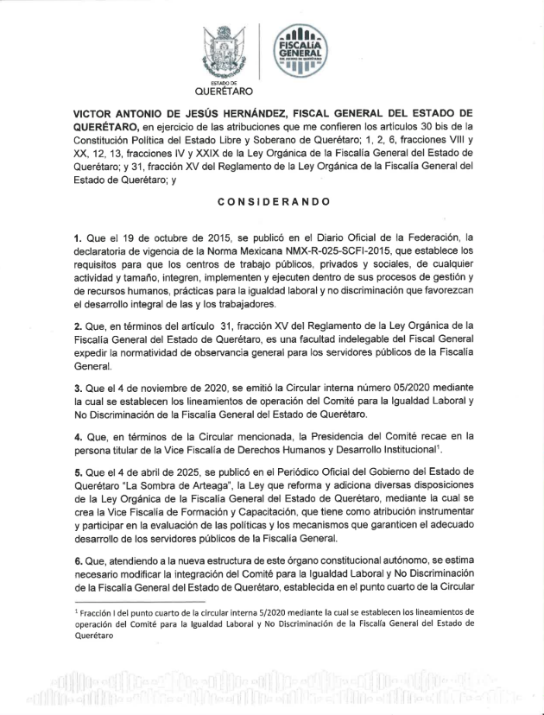
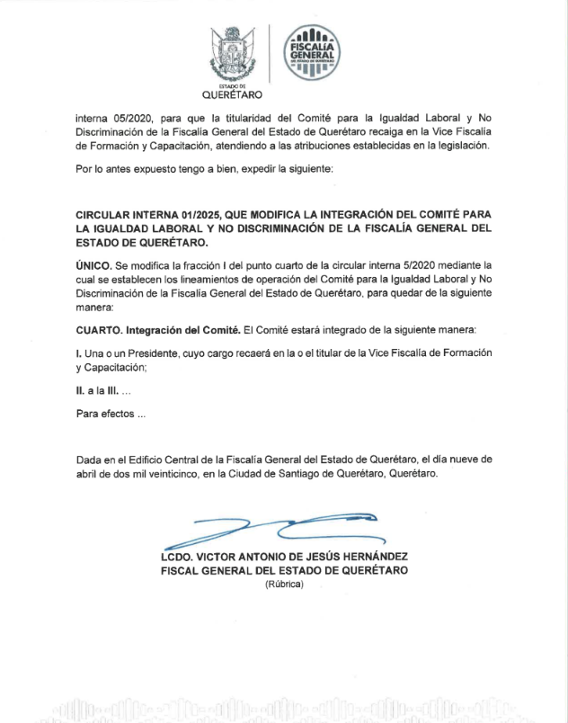
Circular Interna 01/2025, que modifica la integración del CILND

Slide 6
5. Informe de Pre Auditoría y sugerencias de mejora

Slide 7
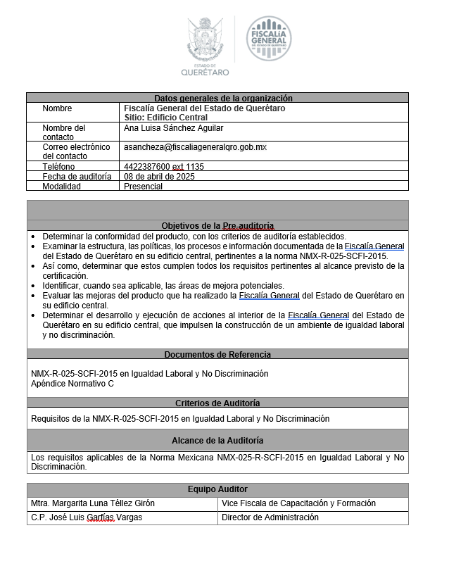
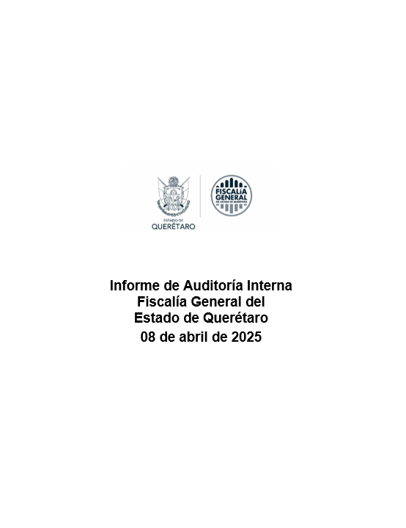

Slide 9
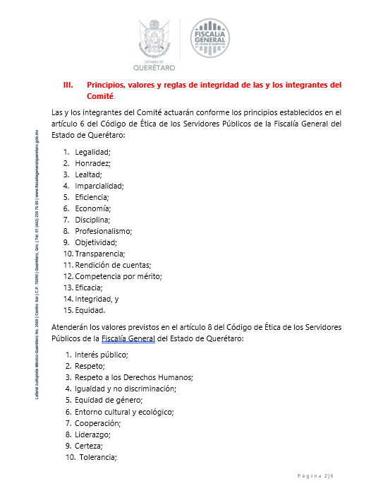
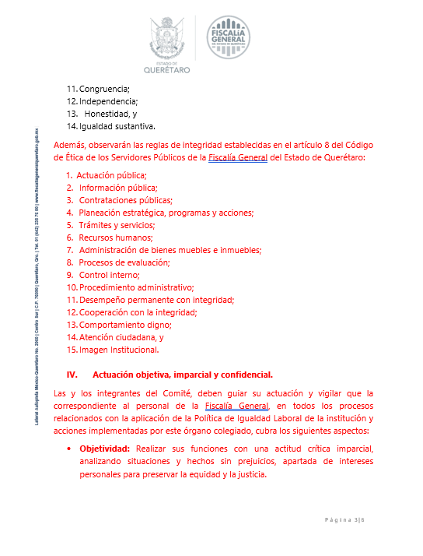
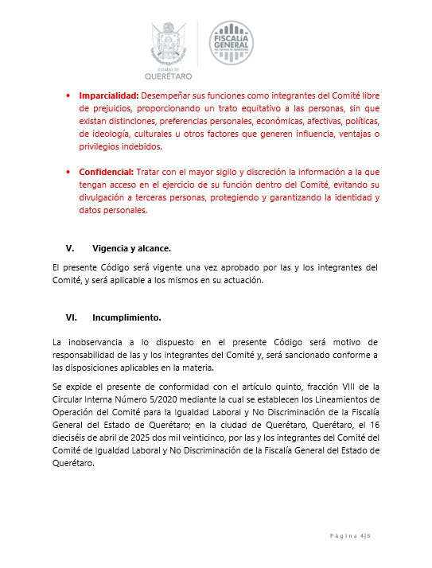
Se somete a aprobación la actualización de la Política de Igualdad Laboral, oficios de responsables y Código de Conducta del CILND

Slide 10
Se somete a aprobación la actualización del Plan de Capacitación 2025

Slide 13
6. Plan de capacitación en temas de Igualdad Laboral y No Discriminación

Slide 14
Objetivo
Sensibilizar al personal de la Fiscalía General del Estado de Querétaro, sobre la importancia de respetar los derechos de igualdad y no discriminación en el ámbito laboral, a fin de garantizar que todas y todos los trabajadores, sin importar su género, origen étnico, religión, edad, discapacidad o cualquier otra característica, gocen de las mismas oportunidades y sean tratados con respeto y dignidad.
De manera particular, mantener a las y los integrantes del Comité de Igualdad Laboral y No Discriminación y al personal del Departamento de Recursos Humanos de la Fiscalía General actualizados en temas que son afines a sus funciones dentro del órgano colegiado y su adscripción dentro de la institución.

Slide 15
Instancias capacitadora con modalidad virtual
Amnistía Internacional
Coordinación para la Igualdad de Género de la UNAM
Consejo Nacional para Prevenir la Discriminación -CONAPRED-
Cursos
1. Afrontar y combatir la violencia de género por Amnistía Internacional
Las y los participantes al terminar el curso, serán capaces de:
Nombrar las causas fundamentales de la violencia contra las mujeres y las niñas
Explicar por qué la violencia contra las mujeres y las niñas es una cuestión de derechos humanos
Identificar formas de concienciar acerca de la violencia contra las mujeres y las niñas y compartirlas con otras personas
Proyección: Junio 2025

Slide 16
2. Claves para la igualdad de género. Igualdad de género, prevención de las violencias y derechos humanos
Es un programa especializado, dividido en una serie de tres cursos:
Conceptos básicos para la igualdad de género
Violencia por razones de género
Igualdad de género y derechos humanos
Se reflexionará sobre la importancia de la igualdad de género en las relaciones, creencias, costumbres, ideas, pensamientos, acciones y conductas; se podrá identificar los factores que promueven la violencia por razones de género para prevenirla y erradicarla; finalmente se reconocerán los casos en los que es necesario aplicar la perspectiva de género en los derechos humanos para construir espacios y relaciones igualitarios e incluyentes.
Proyección: Agosto 2025

Slide 17
3. Inclusión y discapacidad por la CONAPRED
Las y los participantes conocerán:
El modelo social de la discapacidad, su enfoque desde la perspectiva de derechos humanos y la manera en que éste ha permitido superar los paradigmas que no consideran a las personas con discapacidad con titulares plenas de derechos.
La manera en que experimentan discriminación las personas con discapacidad y cómo esto limita su inclusión, igualdad y el goce de derechos.
Lo que significa una sociedad incluyente de las personas con discapacidad e identificar la acción pública para garantizar su acceso igualitario y sin discriminación a los derechos y oportunidades.
Las obligaciones del gobierno y de las personas para proteger los derechos de las personas con discapacidad.
Proyección: Noviembre 2025

Slide 18
4. Igualdad Laboral y No Discriminación por CONAPRED
Las y los integrantes del Comité de Igualdad Laboral y personal del Departamento de Recursos Humanos, conocerán:
Las bases teórico-prácticas sobre el derecho a la igualdad y no discriminación en el ámbito laboral
Los grupos históricamente discriminados y su relación con las prácticas estructurales de discriminación para entender las consecuencias y complicaciones en su ámbito laboral
Las prácticas de no discriminación, y trato digno en los centros de trabajo con el aprendizaje de procesos, mecanismos, políticas laborales y regulaciones que permitan la alineación a una visión de igualdad laboral.
Las buenas prácticas laborales con perspectiva antidiscriminatoria, para ser adoptadas por cualquier centro de trabajo y así coadyuvar en la consolidación de un mundo laboral libre de cualquier tipo de discriminación.
Proyección: Noviembre 2025

Slide 19
7. Propuesta de acciones de mejora

Slide 20
Para hacer más eficiente el proceso de documentación de evidencia:
La ombudsman remitirá al CILND un informe mensual sobre las atenciones otorgadas al personal de la Fiscalía General, en el cual se establezca el sitio al cual pertenecen las personas, la atención otorgada y presentando información desagregada por sexo.
La Contraloría remitirá al CILND un informe trimestral de los casos de los cuales tiene conocimiento y el estatus de los mismos, en el cual se establezca el sitio al cual pertenecen las personas y desagregada por sexo.

Slide 21
8. Asuntos generales.

Slide 22
Acciones de enlaces de seguimiento
Generar plática informativa con su personal, previo al 6 de mayo (no más de 3 días antes), en el cual se sensibilice sobre la auditoria.
Secretaria del Comité, remitirá a más tardar el 21 de abril, las preguntas realizadas en las entrevistas en la Pre Auditoria, para que los encargados y enlaces estén preparados.
Las carpetas están a su disposición para consulta
Las y los titulares de las Direcciones a cargo de los enlaces de la Unidad en donde se ausentan por vacaciones, envíen oficio a la Secretaria del Comité informando quienes se quedarán como enlaces suplentes.
Unidad 2 - Mtra. Mahyra Rufino Mentado
FEIPDDFP – Lcdo. Ricardo Escalona Maldonado y Mtra. Gisela Bárcenas Mandujano

Slide 23
9. Lectura de Acuerdos

Slide 24
Actualización de la Política de Igualdad Laboral, oficios de responsables y Código de Conducta del Comité.
Actualización del Plan de Capacitación 2025 en temas de Igualdad Laboral
Envío de invitación a las y los titulares de la Unidades Administrativas, a fin de suscribir carta compromiso para hacer uso de lenguaje incluyente en las áreas a su cargo.
La ombudsman remitirá al Comité un informe mensual sobre las atenciones otorgadas al personal de la Fiscalía General, en el cual se establezca el sitio al cual pertenecen las personas, la atención otorgada y presentando información desagregada por sexo.
La Contraloría remitirá al Comité un informe trimestral de los casos de los cuales tiene conocimiento y el estatus de los mismos, en el cual se establezca el sitio al cual pertenecen las personas y desagregada por sexo.

Slide 25
Los enlaces generarán plática informativa con su personal, previo al 6 de mayo (no más de 3 días antes), en el cual se sensibilice sobre la realización de la auditoria.
Secretaria del Comité, remitirá a más tardar el 21 de abril, las preguntas realizadas en las entrevistas en la Pre Auditoria, para que los encargados y enlaces estén preparados.
Las y los titulares de las Direcciones a cargo de los enlaces de los sitios en donde se ausentan por vacaciones, enviarán oficio a la Secretaria del Comité informando quienes se quedarán como enlaces suplentes.

Slide 26
10. Cierre de sesión

Slide 27
Gracias

